Slide 1
PART 8
Pengertian Variabel dan Cara Penulisan Variabel Pascal

Slide 2
Pengertian Variabel
Variabel adalah ‘penanda’ identitas yang digunakan untuk menampung suatu nilai. Nilai tersebut dapat diubah sepanjang kode program. Secara teknis, variabel merujuk kepada suatu alamat di memory komputer. Setiap variabel memiliki nama yang sebagai identitas variabel tersebut.
Dalam matematika, konsep variabel biasanya menggunakan x atau y, seperti persamaan berikut:
x = y + 2
Disini, nilai ‘x’ dan ‘y’ bisa diisi dengan angka apapun (walaupun dalam persamaan diatas, nilai x bergantung kepada nilai y).
Di dalam pemrograman, nilai variabel bisa berubah dari waktu ke waktu, tergantung kebutuhkan. Sebagai contoh, jika saya membuat program menghitung luas lingkaran, saya bisa membuat variabel ‘jari2’ dan mengisinya dengan nilai ‘7’, kemudian di dalam kode program, saya bisa mengubah nilainya menjadi ‘8’, ‘10’ atau ‘1000’.

Slide 3
Cara Penulisan Variabel di dalam Pascal
Untuk membuat variabel di dalam pascal, kita harus men-deklarasikan-nya sebelum main program. Setiap variabel juga memiliki tipe data tertentu, dan sepanjang kode program, variabel tersebut hanya dapat diubah nilainya asalkan masih dalam tipe yang sama.
Sebagai contoh, jika variabel ‘jari2’ di-set dengan tipe data ‘angka’, kita hanya bisa mengisi variabel ini dengan nilai angka seperti 4, 6, atau 90. Kita tidak bisa mengisinya dengan nilai huruf atau kata seperti ‘empat’, ‘lima’ atau ‘Andi’.

Slide 4
Jenis-Jenis Tipe Data dalam Pascal
Pascal mendukung berbagai jenis tipe data. Tipe data ini bisa dikelompokkan menjadi tipe data dasar, tipe data terstruktur, tipe data bentukan, dll.
Terdapat 4 tipe data dasar di dalam Pascal. Keempat tipe data ini dikenal juga sebagai tipe data ‘scalar’ :
Integer: tipe data berupa angka bulat, seperti 1,2,5,9,1000 atau 476563.
Real: tipe data yang berisi angka desimal (pecahan), seperti 22.7, 3.14, atau 0.006
Char: tipe data yang berisi huruf, seperti “a”, “A”, “C” atau “z”.
Boolean: tipe data yang hanya berisi 2 nilai, true atau false.

Slide 5
Selain itu, Pascal juga menyediakan 8 tipe data tambahan:
String: tipe data yang berisi kumpulan karakter, seperti “aku”, “kamu” atau “belajar pascal di duniailkom”.
Enumerated: tipe data bentukan yang bisa didefenisikan sendiri. Sebagai contoh kita bisa membuat tipe data warna yang terdiri dari nama-nama warna.
Subrange: tipe data bentukan yang berisi bagian dari tipe data lain. Sebagai contoh, kita bisa membuat tipe data “angka_kecil” yang hanya berisi angka 1 – 9 (merupakan bagian dari tipe data integer)
Array: tipe data yang terdiri dari banyak variabel, sebagai contoh kita bisa membuat nama siswa sebagai array “siswa”, dan variabel penyusunnya adalah siswa[1], siswa[2], siswa[3], dst.
Record: tipe data bentukan yang bisa berisi berbagai tipe data. Record untuk “siswa” bisa terdiri dari “nama”, “alamat”, “tinggi_badan”, dll.
Set: tipe data yang mirip dengan subrange, tetapi bisa digunakan untuk operasi himpunan seperti gabungan, irisan, bagian, dll.
File: tipe data yang digunakan untuk mengakses file atau dokumen.
Pointer: tipe data khusus yang merujuk kepada sebuah alamat di memory.

Slide 6
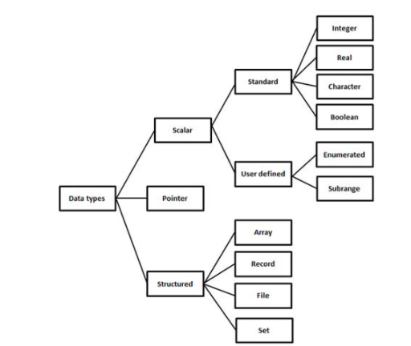
Gambar dibawah ini memperlihatkan jenis-jenis tipe data dan pembagiannya (sumber: tutorialspoint.com):

Slide 7
Aturan Penulisan Variabel dalam Pascal
Sebuah variabel di dalam pascal harus ditulis sesuai dengan aturan berikut:
Karakter pertama harus berupa huruf.
Karakter kedua dan seterusnya bisa berupa huruf, angka, atau karakter underscore “_”.
Penulisan variabel tidak boleh menggunakan karakter selain angka, huruf dan underscore. Kita tidak bisa menggunakan spasi, dan tanda-tanda khusus seperti *, +, -, &, %, $, #, atau @.
Maksimal panjang variabel tergantung kepada compiler yang digunakan. Beberapa mendukung 32 karakter hingga 63 karakter. Walaupun begitu, sebaiknya gunakan nama variabel yang tidak terlalu panjang.
Sebelum digunakan, setiap variabel harus dideklarasikan terlebih dahulu.
Variabel hanya bisa diubah nilainya sesuai dengan tipe data asal.

Slide 8
Berikut adalah contoh penulisan variabel yang salah:
9ayam: diawali dengan angka
belajar+: menggunakan karakter ‘+’
pertama*: menggunakan karakter ‘*’
jari jari: dipisahkan oleh spasi
Berikut adalah contoh penulisan variabel yang benar:
panjang_persegi
angkatan99
AnGKa

Slide 9



Cara Pendeklarasian Variabel
Sebelum dapat digunakan di dalam kode program, sebuah variabel harus di deklarasikan terlebih dahulu. Berikut format penulisannya:
Perhatikan bahwa penulisan nama variabel dengan tipe datanya dipisah oleh karakter titik dua ” : ”. Diakhir deklarasi juga ditutup dengan karakter titik koma “;”
Berikut contohnya di dalam kode pascal:
Pascal juga membolehkan deklarasi variabel untuk tipe data yang sama dalam 1 baris (dipisahkan dengan tanda koma “ , ”):

Slide 10


Cara Memberikan Nilai Variabel (Assignment)
Setelah variabel dideklarasikan, berikutnya adalah men-input nilai kedalam variabel tersebut. Berikut format penulisannya:
Perhatikan bahwa untuk memberikan nilai, pascal menggunakan karakter ‘titik dua sama dengan’ yakni “ := ”. Di dalam pemrograman, proses pemberian nilai ini dikenal dengan istilah assignment, dan tanda “ := ” disebut juga dengan operator assignment di dalam pascal.
Proses assignment dibaca dari kanan ke kiri. Perhatikan kode berikut:
Kode diatas berarti kita memberikan nilai ‘Andika’ kedalam variabel nama.

Slide 11

Penggabungan Perintah Deklarasi dan Assignment
Pascal juga membolehkan proses deklarasi dan assignment digabung dalam 1 kali penulisan. Berikut contoh penggunaannya:
Cara memberikan nilai pada saat deklarasi ini dikenal dengan istilah inisialisasi (bahasa inggris: initialization).

Slide 12

Menampilkan Nilai Varibel
Untuk menampilkan nilai variabel, kita tinggal menuliskannya dengan perintah writeln, seperti contoh berikut ini:

Slide 13
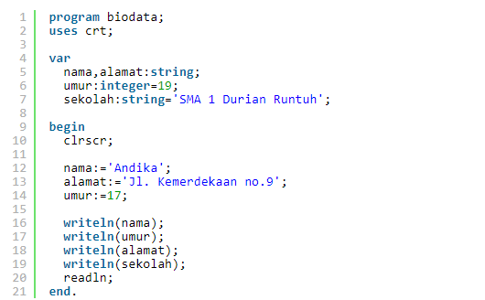
Contoh Program mengenai Variabel
Sebagai penutup tutorial pascal kali ini, berikut adalah contoh kode program sederhana yang merangkum apa yang kita pelajari kali ini:

Slide 14
Dalam kode diatas saya membuat beberapa variabel, memberikan nilai kepada variabel tersebut, kemudian menampilkannya.
Pada baris ke-5 saya membuat 2 variabel: nama dan alamat. Kedua
variabel ini bertipe string.
Pada baris ke-6, variabel umur dideklarasikan dengan tipe integer, kemudian langsung diberikan nilai 19. Dengan kata lain, variabel umur di-inisialisasi dengan nilai integer 19.
Baris selanjutnya saya juga men-inisialisasi variabel sekolah dengan nilai string ‘SMA 1 Durian Runtuh’.
Dalam program utama (main program), pada baris 12 dan 13 saya men-assigment variabel nama dan alamat dengan nilai masing-masing. Di baris 14, saya juga memberi nilai 17 ke dalam variabel umur. Perhatikan bahwa variabel umur juga telah saya isi dengan nilai 19 pada saat inisialisasi, sehingga nilai dalam variabel umur akan “ditimpa” dengan nilai baru.
Sebagai percobaan, anda bisa memberikan nilai ‘sembilan belas’ kepada variabel umur. Hasilnya? Seperti yang bisa ditebak, pascal akan ‘komplain’ dan mengeluarkan error, karena kita mencoba mengisi variabel umur yang bertipe integer dengan nilai string ‘sembilan belas’. Dalam bahasa pemrograman pascal, setiap variabel hanya bisa diisi dengan nilai yang sesuai dengan tipe datanya.

